Slide 1
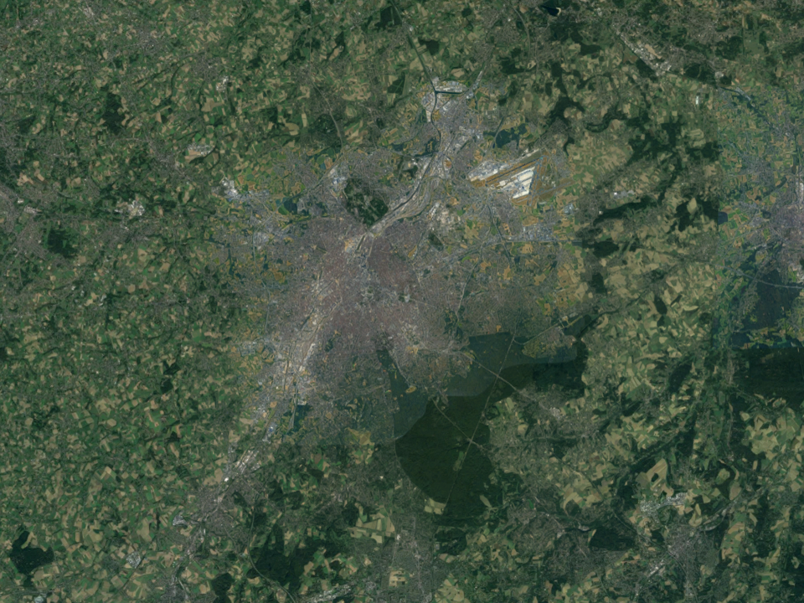


Governance voor de metropool Brussel-Vlaanderen
VRP – Werelddag van de Stedenbouw, 21 november 2019
Studie in opdracht van:

Slide 2
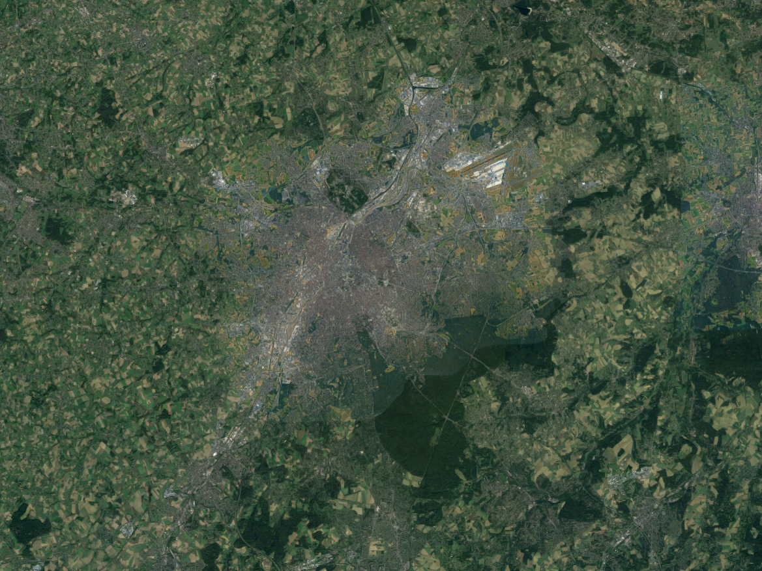

Slide 3
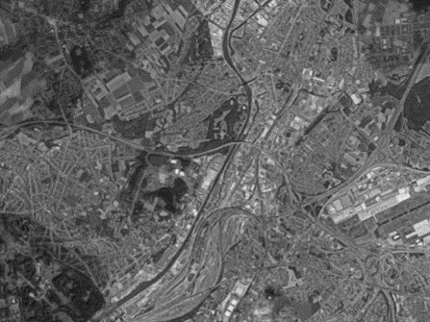
1. Opzet van het onderzoek
2. Ruimtelijke-economische verwevenheid
3. Leereffecten samenwerking Vlaanderen-Brussel
4. Proeve van governancemodel
Notes:
WB we volgen de structuur van de offerte

Slide 4
Een stadsregio met heel wat uitdagingen
Het Brussels Hoofdstedelijk Gewest vormt hoeksteen van een netwerkmetropool van 4 miljoen inwoners die internationaal meespeelt
Binnen de stadsregio Brussel-Vlaanderen zijn er nog heel wat verbeterpunten op vlak van:
Mobiliteit
Economie
Arbeidsmarkt
Huisvesting
….

Slide 5
Opzet van het onderzoek
Doel
Rationale voor een versterkte samenwerking in de Brussel-Vlaamse metropool
Een proeve van governancemodel ontwikkelen
Aanpak
Mapping van de ruimtelijke-economische verwevenheid
Leereffecten van samenwerking in Brussels-Vlaamse metropool
Leereffecten van samenwerking in buitenlandse metropolitane regio’s (Berlijn, Basel en Frankfurt)
Notes:
Beleidsdomeinen: mobiliteit, RO, nieuwe economie, arbeidsmarkt, grote infrastructuren,

Slide 6
1. Opzet van het onderzoek
2. Ruimtelijke-economische verwevenheid
3. Leereffecten samenwerking Vlaanderen-Brussel
4. Proeve van governancemodel
Notes:
WB we volgen de structuur van de offerte

Slide 7
Ruimtelijk-economische verwevenheid
Het BHG is met 725.000 jobs de belangrijkste arbeidspool
49,8 % van de jobs wordt ingevuld door werknemers woonachtig buiten het gewest
224.000 van de pendelaars woont in Vlaanderen, zij vullen 31% van de jobs in het BHG in
Sterke pendelbeweging vooral vanuit de Vlaamse Rand en ruimere Dendervallei
42.522 inwoners van het BHG zijn werkzaam in Vlaanderen
Notes:
De analyse van de pendelaarsstromen wijst op een tweerichtingsverkeer van pendelaars over de gewestgrenzen heen. De pendelstroom uit het Vlaams Gewest richting het Brussels Hoofdstedelijk Gewest daalde de voorbije jaren licht, terwijl de pendelstroom in de omgekeerde richting de voorbije jaren eerder stabiel bleef. De pendelstroom uit het Brussels Hoofdstedelijk Gewest naar het Vlaams Gewest beslaat een veel grotere regio dan de regio Vilvoorde-Machelen-Zaventem zoals soms verkeerdelijk gepercipieerd;

Slide 8
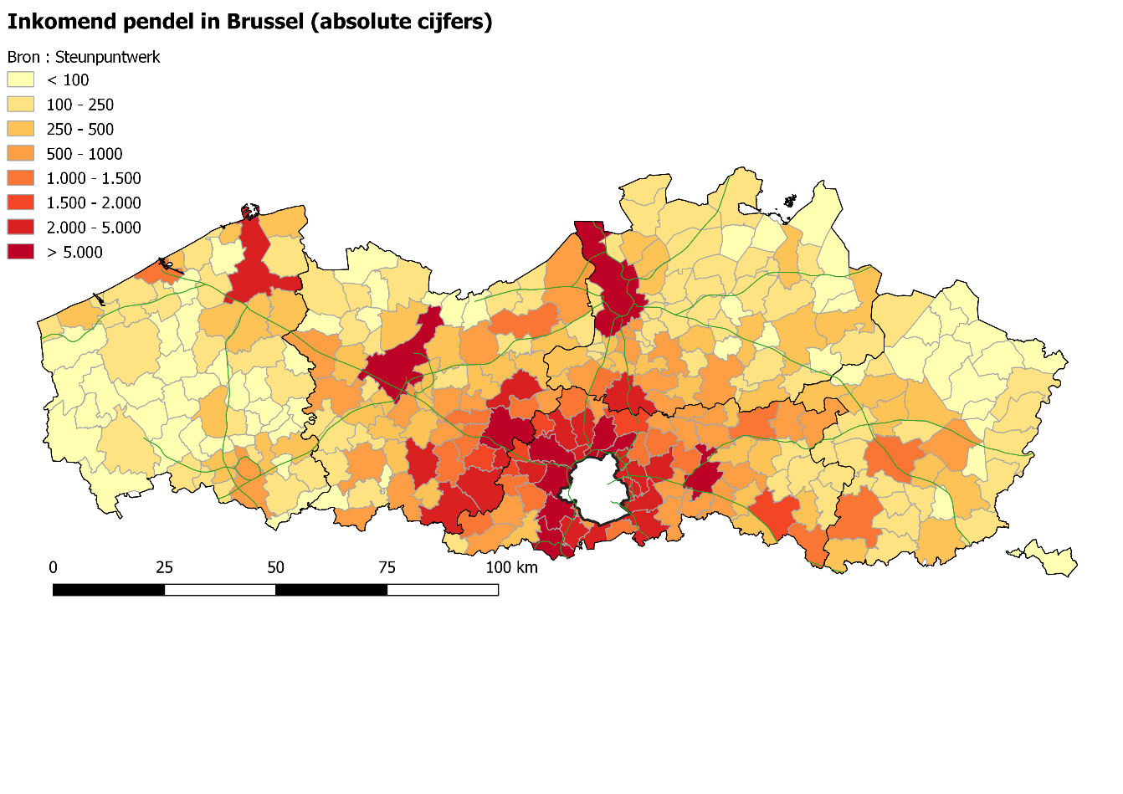
Ruimtelijk-economische verwevenheid
Notes:
De analyse van de pendelaarsstromen wijst op een tweerichtingsverkeer van pendelaars over de gewestgrenzen heen. De pendelstroom uit het Vlaams Gewest richting het Brussels Hoofdstedelijk Gewest daalde de voorbije jaren licht, terwijl de pendelstroom in de omgekeerde richting de voorbije jaren eerder stabiel bleef. De pendelstroom uit het Brussels Hoofdstedelijk Gewest naar het Vlaams Gewest beslaat een veel grotere regio dan de regio Vilvoorde-Machelen-Zaventem zoals soms verkeerdelijk gepercipieerd;

Slide 9
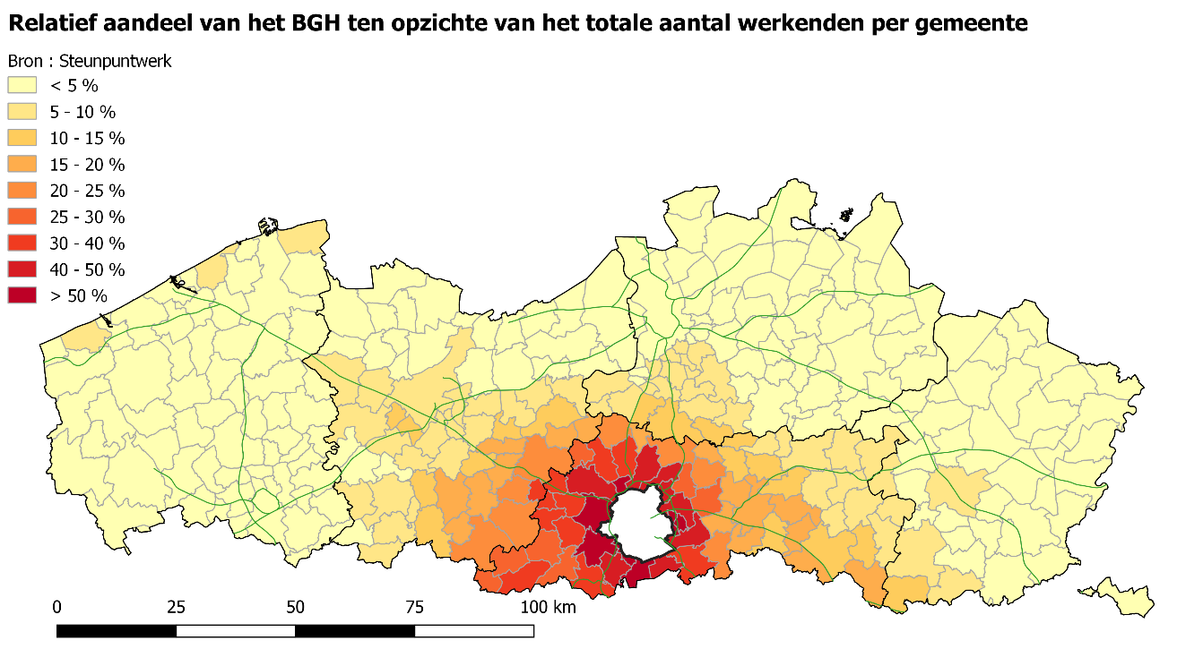
Ruimtelijk-economische verwevenheid

Slide 10
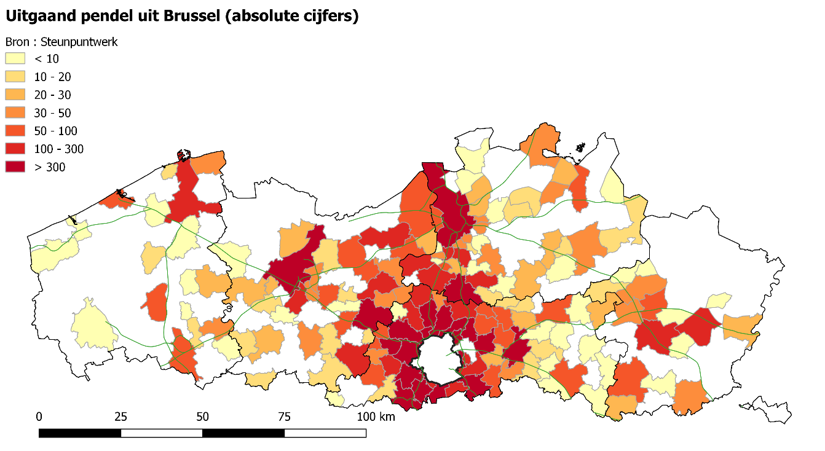
Ruimtelijk-economische verwevenheid

Slide 11
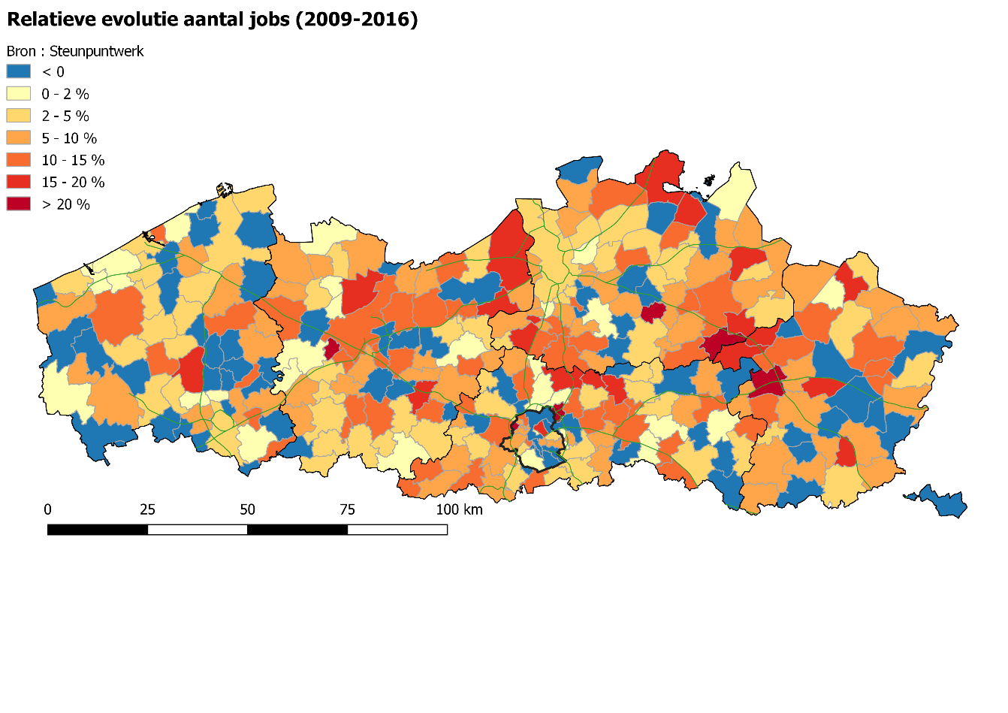
Ruimtelijk-economische verwevenheid

Slide 12
Ruimtelijk-economische verwevenheid
Sterke ruimtelijk-economische verwevenheid van beide gewesten
De grens is ‘relatief’ voor zowel bedrijven als werknemers:
Pendelverkeer in twee richtingen
Economische evoluties stoppen niet aan de grens

Slide 13
Rationale voor een versterkte stadsregionale samenwerking
Samenwerking is aangewezen voor:
oplossing zoeken voor de mobiliteitsvraagstukken;
vruchten plukken van elkaars sterkten en positieve economische evoluties;
afstemming van vraag en aanbod op de arbeidsmarkt;
een antwoord te zoeken voor de demografische groei in BHG
….

Slide 14
1. Opzet van het onderzoek
2. Ruimtelijke-economische verwevenheid
3. Leereffecten samenwerking Vlaanderen-Brussel
4. Proeve van governancemodel
Notes:
WB we volgen de structuur van de offerte

Slide 15
Bestaande samenwerkingsvormen in de stadsregio Brussel-Vlaanderen
Informele afstemming
Consultatie
Samenwerkingsakkoord
Feitelijke organisatie
Intergemeentelijke koppeling

Slide 16
1. Informele afstemming
Samenwerkingsvorm
Project op het grondgebied van één gewest;
Afstemming van het project op het beleid en de projecten in het andere gewest, zonder formele consultatie van de belanghebbenden in het andere gewest;
Eventueel impliciete afspraken tussen belanghebbenden in de beide gewesten.

Slide 17
2. Consultatie
Samenwerkingsvorm
Project op het grondgebied van één gewest;
Consultatie van het naburige gewest en de naburige gemeenten;
Case
De werkvennootschap voor de herinrichting van de Ring.

Slide 18
3. Samenwerkingsakkoord
Samenwerkingsvorm
Voorzien door Artikel 92bis van de bijzondere wet op de institutionele hervormingen van 1980;
Reeds tientallen bestaande samenwerkingsakkoorden, vaak over zeer technische materies,..:
Tussen de federale overheid en de gefederaliseerde entiteiten
Tussen de gefederaliseerde entiteiten onderling
Cases
VDAB-Actiris (tussen BHG en Vlaams gewest)
VLAIO-Innoviris (projectmatig)
Hoofdstedelijke gemeenschap van Brussel
Intergewestelijk Informatieforum Ruimtelijke Ordening
Beliris (tussen federale overheid en gewesten)

Slide 19
4. Feitelijke organisatie
Samenwerkingsvorm
Ad-hoc samenwerkingsverbanden;
Informele structuur;
Vereniging van partners rondom specifieke thema’s of projecten;
Op vrijwillige basis;
Tussen verschillende gezagsniveaus;
Case
T.OP Noordrand.

Slide 20
5. Intergemeentelijke koppeling
Samenwerkingvorm
Gemeentekoppeling die overlegt over kleinere beleidsaspecten
Case
Intercommunale Vivaqua (tot 2017 19 Brusselse gemeenten, 15 Vlaamse gemeenten en 4 Waalse gemeenten)

Slide 21
Leereffecten uit de bestaande samenwerkingen Brussel-Vlaanderen
Werkpunten
Niet altijd sprake van een gedeelde agenda
Verschillende perceptie van projecten, niet altijd gezien als win-win door alle betrokkenen;
Verschillen in visie over de achterliggende doelstellingen;
Soms nog te vaak een eerder politieke dan bestuurlijke invalshoek;
Verschillende besluitvormingscultuur: administraties in Vlaanderen vs. kabinetten in Brussel

Slide 22
Leereffecten uit de bestaande samenwerkingen Brussel-Vlaanderen
Kritische succesfactoren (1)
Belangrijkste driver voor de samenwerking is een win-win voor alle betrokken partijen (schaal – expertise – capaciteit – financieel);
De samenwerking verloopt bij voorkeur op basis van concrete projecten of duidelijk afgebakende thema’s;
De organisaties worden in het kader van projecten horizontaal aan elkaar gelinkt zonder verticale integratie (lichte structuur/operationeel);
Een thematische insteek van de samenwerking zonder overkoepelende bestuurlijke structuur over de verschillende beleidsdomeinen heen beperkt de kans op onderlinge besmetting van de dossiers;
Het is belangrijk dat Vlaanderen zich inleeft in de lokale cultuur en werkmethodes: begrijpen hoe de politiek in Brussel werkt met de belangrijke rol van de kabinetten.

Slide 23
Leereffecten uit de bestaande samenwerkingen Brussel-Vlaanderen
Kritische succesfactoren (2)
Investeren in pendeldiplomatie en samenwerking tijd geven om te laten groeien;
Evolutief proces: aantonen dat concrete projecten resultaat boeken om vervolgens een volgende stap te zetten;
Goede interpersoonlijke contacten zijn belangrijk. Men dient voldoende tijd te voorzien voor het laten groeien van een vertrouwensrelatie tussen de betrokken beleidsverantwoordelijken in beide gewesten;
De samenwerkingsovereenkomsten dienen de grote strategische lijnen vast te leggen en vormen de politieke en juridische basis, maar met voldoende handelingsvrijheid voor de betrokken actoren.

Slide 24
1. Opzet van het onderzoek
2. Ruimtelijke-economische verwevenheid
3. Leereffecten van samenwerking Vlaanderen-Brussel
4. Proeve van governancemodel
Notes:
WB we volgen de structuur van de offerte

Slide 25
Uitgangspunten
Focus op de ruimtelijk-economische agenda
Een pragmatisch groeiscenario:
Stap 1: Voortzetting van gezamenlijke projecten
Stap 2: Intensifiëren van het strategisch karakter van samenwerking
Stap 3: Groeien naar een gezamenlijke aanpak van gewestgrensoverschrijdende uitdagingen
Stap 4: Groeien naar een meer gestructureerde samenwerkingsformat

Slide 26
Een meer gestructureerd samenwerkingsformat
 | Coördinatieniveau | Projectniveau
Sturing | VLIRIS Kader stelen voor regionaal-economische ontwikkeling en de keuze van strategische projecten. VLIRIS wordt aangestuurd door een ‘captains of society’-duo Comité bestaande uit 6 Ministers uit de 2 gewesten | Voorzitter Politicus of iemand uit een maatschappelijke organisatie. Onafhankelijke opstelling
Ontwikkeling | Task force Beperkt aantal leidende ambtenaren van de 2 gewesten die uitwerking en uitvoering geven aan het overeengekomen programma. | Taskforce Ontwikkeling en opvolging van de projecten. Eventueel ook opgenomen door hoofdpartner
Realisatie in partnerschap | Kompasgroep Maatschappelijke actoren uit de Vlaamse-Brusselse belangengemeenschap | Projectgroep Partners uit de 2 gewesten die het project dragen

Slide 27


Wouter Bervoets
Expert gebiedsontwikkeling
T 02 300 85 07
Wouter.Bervoets@ideaconsult.be

Slide 28
Interactief deel
Notes:
WB we volgen de structuur van de offerte

Slide 29
Naar een versterkte stadsregionale samenwerking
Wie ?
Wie heeft de sleutel voor een betere stadsregionale samenwerking in handen?
Politici
Administraties
Ruimtelijke planners en studiebureaus
Middenveldorganisaties (bedrijven, koepels,…)
Burgers en burgerorganisaties
Andere?

Slide 30


Slide 31
Naar een versterkte stadsregionale samenwerking
Hoe ?
Wat is prioritair om te komen tot meer stadsregionale realisaties op het terrein?
Institutionele en administratieve hervormingen
Ontwikkeling van een gedeelde ontwikkelingsvisie en strategie
Identificatie en realisatie van concrete stadsregionale projecten
Andere?

Slide 32
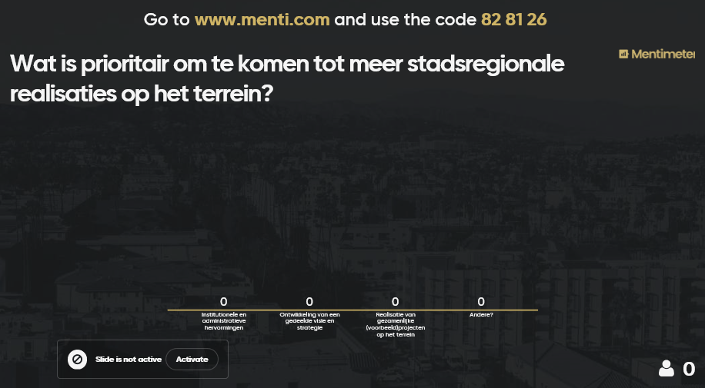

Slide 33
Naar een versterkte stadsregionale samenwerking
Hoe ?
Wat is noodzakelijk voor een betere samenwerking binnen stadsregionale ruimtelijke projecten?
Een metropolitaan planningsteam en gebiedsregisseurs met een mandaat van beide gewesten
Intergewestelijke instrumenten (bv. intergewestelijke RUPs, subsidies, projectenmonitor,…)
Gedeelde financieringsenveloppes voor ruimtelijke projecten
Andere?

Slide 34
